Slide 1
涨停异动
强势出击
11月10日 20:15
许 为
执业编号:A1120619060011
经传多赢资深投顾，具有10年以上的从业研究经验，对A股均有较专业的研究。擅长以技术面为主，以政策，消息为辅挖掘市场热点投资机会，独创主力操盘三步曲，机构跟盘以及准确把握个股启动节奏和上涨空间判断！投资风格偏理性，顺势而为！

Slide 2
0 1
大盘分析
0 2
热点主线
0 3
当前选股组合
0 4
总结

Slide 3
PART 01
大盘分析

Slide 4
【财政部部长蓝佛安：加上这次批准的6万亿元债务限额 直接增加地方化债资源达10万亿元】
核心：1、三年6万亿，每年8000亿五年共计4万亿，其中棚改2万亿(2024年末地方政府专项债务限额将由29.52万亿元增加到35.52万亿元，置换隐性债务4万亿元，2029年及以后年度到期的棚户区改造隐性债务2万亿元)
2、2028年之前，地方需消化的隐性债务总额从14.3万亿元大幅降至2.3万亿元，平均每年消化额从2.86万亿元减为4600亿元，不到原来的六分之一(我国政府全口径债务总额为85万亿元，其中，国债30万亿元，地方政府法定债务40.7万亿元，隐性债务14.3万
亿元，政府负债率为67.5%)
3、积极利用可提升的赤字空间(12月中央经济工作会议可能会提高赤字率从3%提升至3.6%还是4%)
4、结合明年经济社会发展目标 实施更加给力的财政政策
整体不及预期，化债规模6W亿已远超外媒最早预期的2W亿规模，但后来由于外媒小作文不断把化债规模加码到10W亿，近日外媒小作文甚至加码到12W亿至16W亿，最后公布6万亿就成不及预期。
化债概念股：房地产+消费（间接影响）环保，基建，银行（债转股）

Slide 5
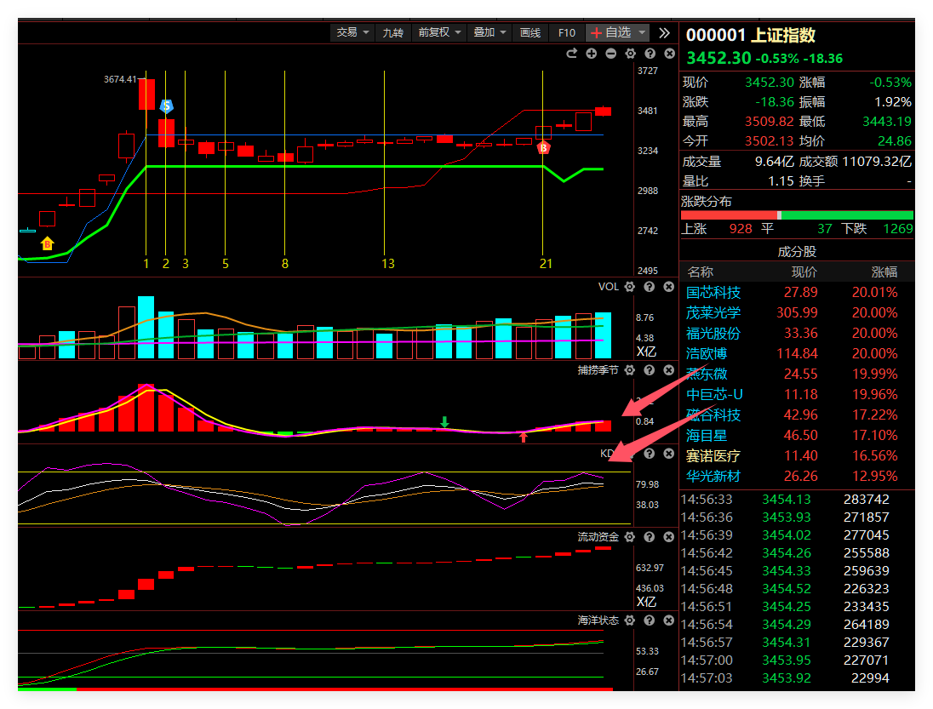
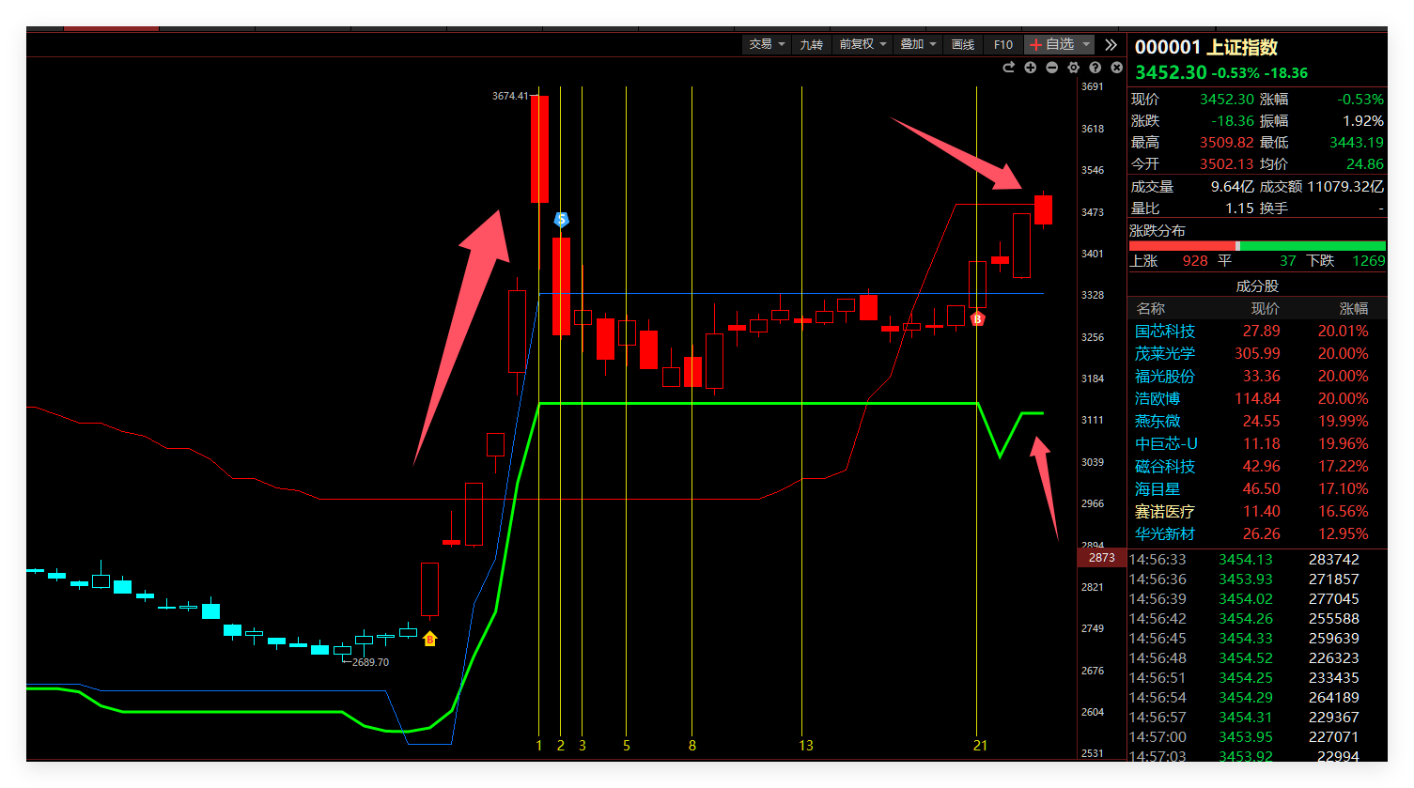
技术上： 1.上证指数，平均股价重回箱体震荡
2.短期捕捞季节金叉末端，J值高位，所以指数正常走个回调节奏，注意个股同步死叉信号
3.成交量2万亿，高低切换，大趋势不改，回踩低吸机会。

Slide 6
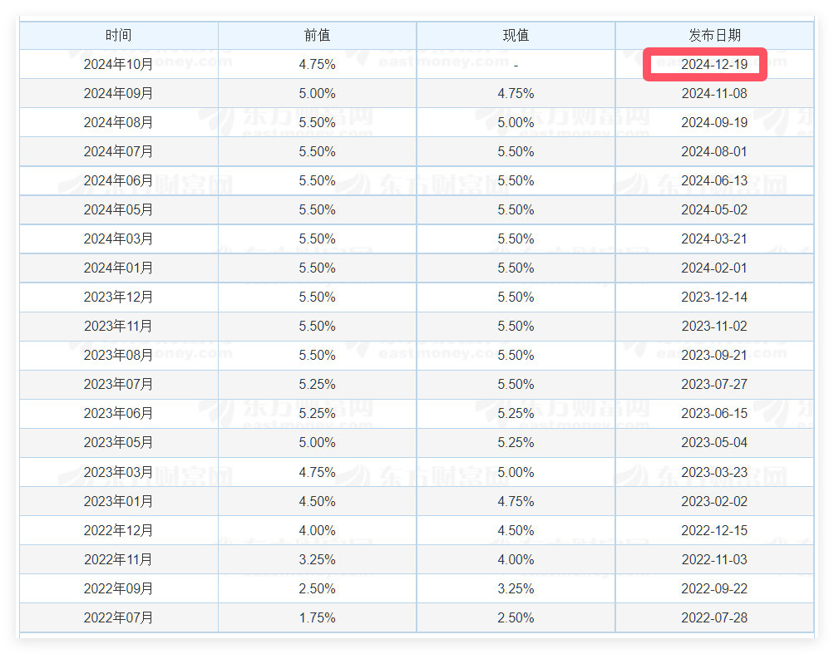
美联储议息的数据，9月19号降息，11月08号降息，下次议息是12月19号，美联储降息周期

Slide 7
PART 02
热点主线

Slide 8
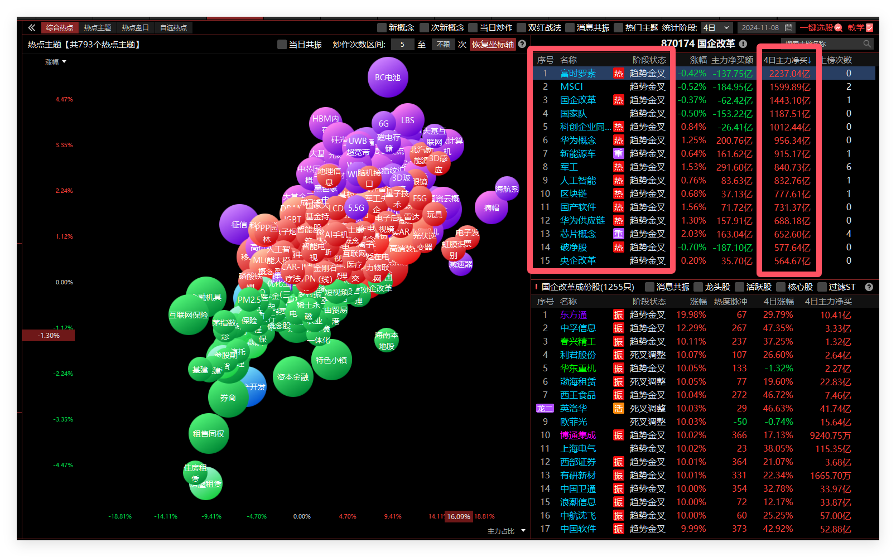
上周金叉指数创新高，4日资金流向：
1.富时罗素 MSCI 中大盘为主
2.军工
3.人工智能，国产软件，芯片概念
4.新能源车
本轮创历史新高：中信证券（券商）
北方华创（半导体设备）中国软件（信创）等行业龙头过新高。
涨停棱镜，热点纵览，此类方向反复炒作，资金方向未变，上半周分化下半周的机会。

Slide 9
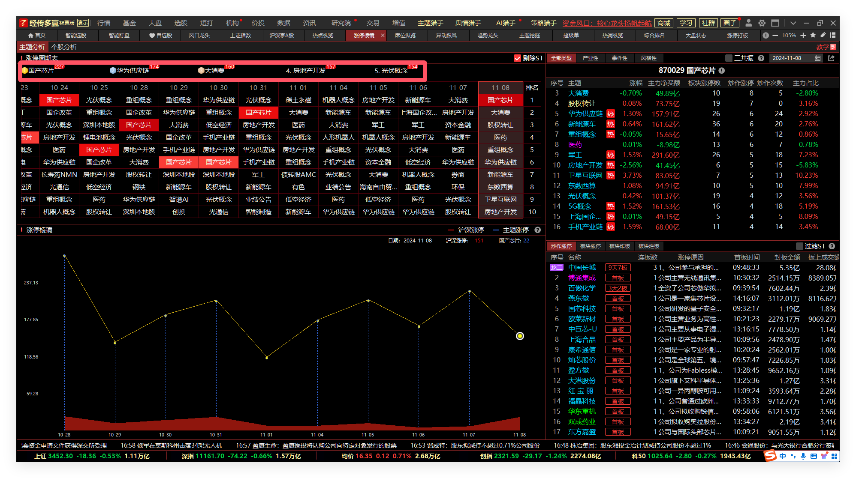
涨停棱镜上榜中，主要是国产芯片，华为供应链，大消费，光伏，房地产为主，题材回调中。

Slide 10
PART 03
当前选股策略

Slide 11
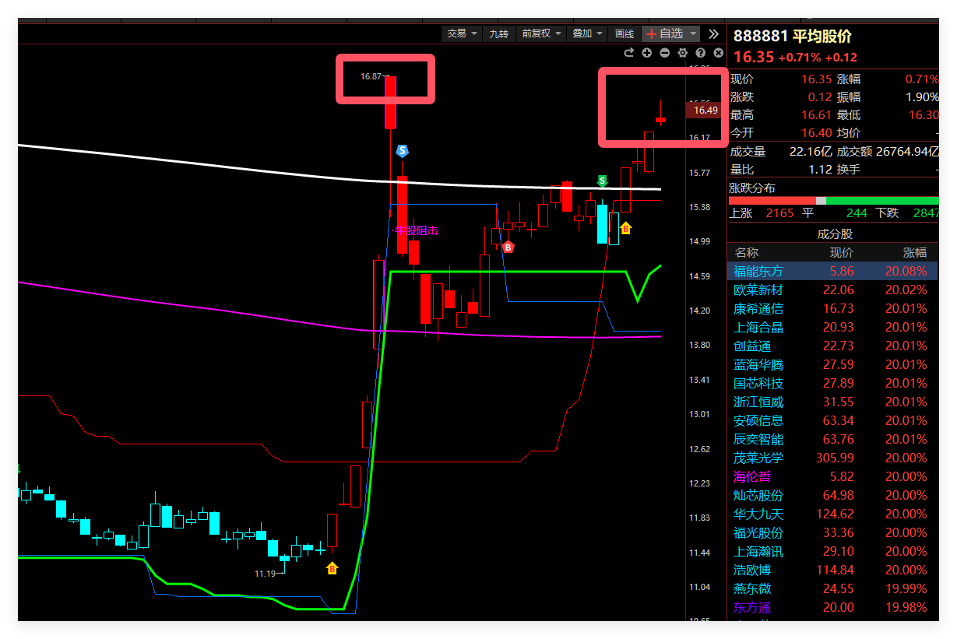
平均股价处于并未创新高，流动资金创新高，资金大背离，股价目前突破切割线，涨停突破10月8号最好

Slide 12
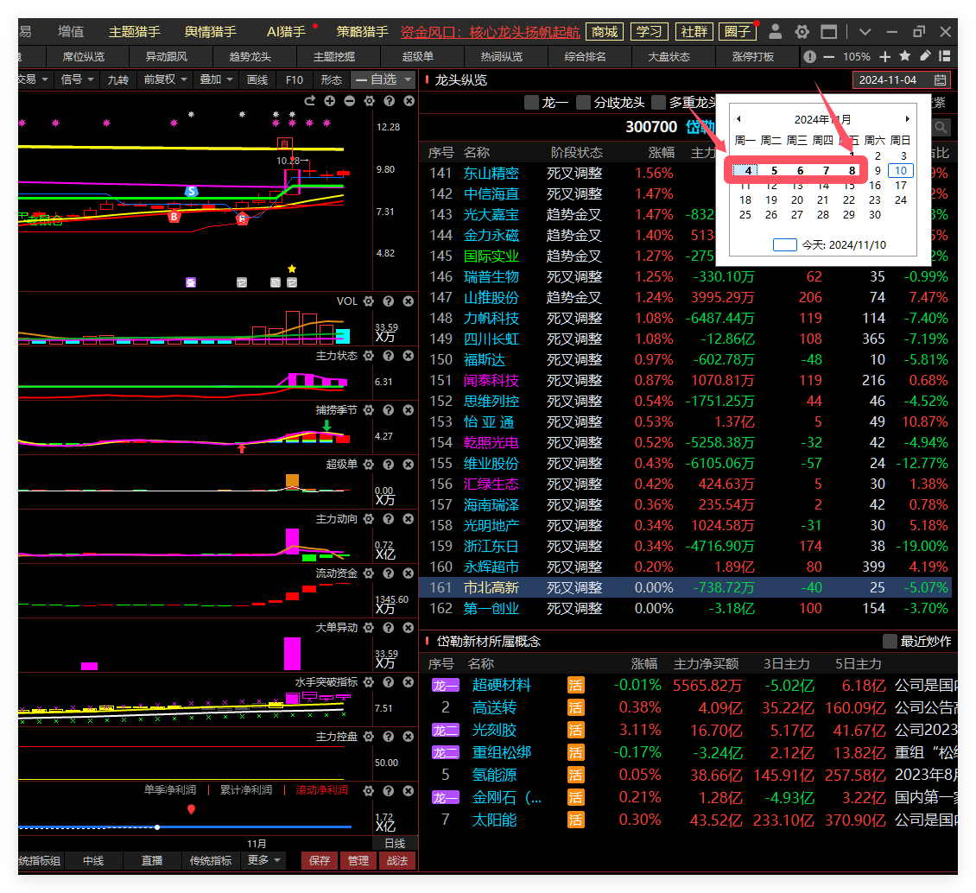
1.点击风口龙头，每日的板块启动，最强的板块龙一，龙二，龙三强势股
2.本周最强风口龙头股4号到8号
3.龙头纵览加自选
4.选择主力变紫，多日大单异动，开始2浪回调信号
5.精选龙头出现平台突破，大单疯狂

Slide 13
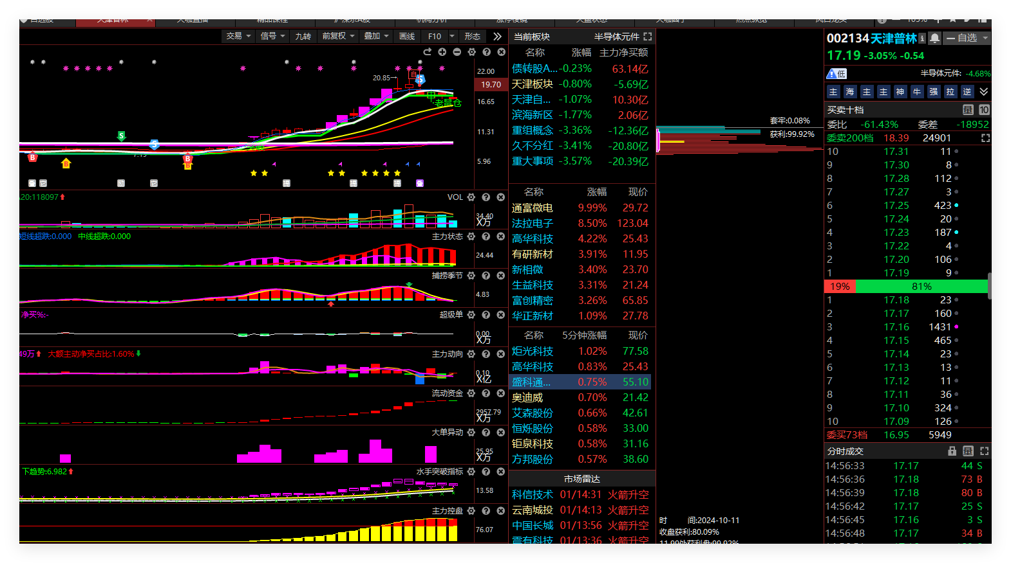
大单异动回顾：启动1浪，大单频繁异动+控盘+突破平台 做首次2浪死叉调整的节奏

Slide 14
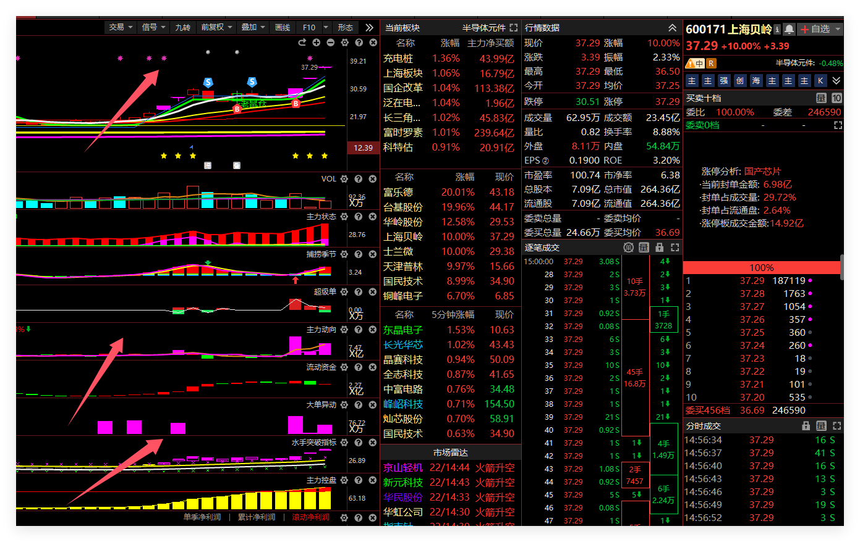
案例：上海贝岭
1.首次股价突破牛熊线箱体+熊线上移牛线
2.主力控盘启动 中期资金筹码拉升
3.主力动向+大单异动频繁 短期大单资金流入

Slide 15
强势股选股要点：
1.近期首次突破牛熊线或者前期箱体平台，熊线首次上穿牛线，短期形态突破进入强势
2.一浪突破主力动向，大单异动频繁多日买入，控盘增加，流动资金创新高，这样比较强
3.特别注意近期涨停突破10月8号高点的个股
强势股选股后买点信号：
3.强势股一浪启动后回踩，重点看死叉调整4-5天后，进入洗盘末期关注买点 （避免追高和买早的问题）
4.死叉洗盘4-5天后，如果出现熊线上移 智能交易蓝线上移 智能交易线B点 大单异动等都是2浪调整结束的启动信号，所以可以配合信号来把握最佳启动的买点
5.智能交易线出现B点+大单移动是3浪启动是一买机会 智能交易线或者熊线上移+大单异动是拉升二买点，爆发后，就按照信号注意卖点的信号，或者不拉升流动资金连续翻绿3天则走弱离场。

Slide 16
PART 04
总结

Slide 17
见涨停板
连板放量
股价拉升反弹
不见涨停板
大阳线观察大单资金
不破支撑可以等等
股价横盘不涨
跌破止损
股价向下跌
跌破止损

